Slide 1
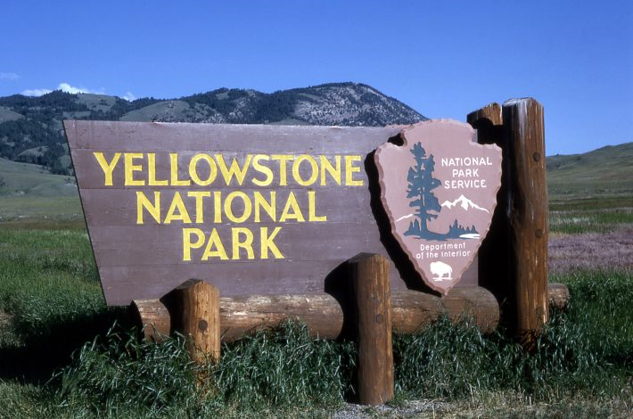
Йеллоустоунский национальный парк
Чернеев Александр Евгеньевич
Учитель географии
МБОУ Пожарская СОШ
Нижегородская область

Slide 2
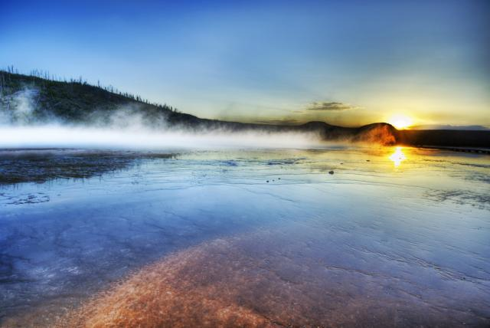
Национа́льный парк Йе́ллоусто́н, или Йеллоусто́нский национа́льный парк— международный биосферный заповедник, объект Всемирного Наследия ЮНЕСКО, первый в мире национальный парк (основан 1 марта 1872 года). Находится в США, на территории штатов Вайоминг, Монтана и Айдахо. Парк знаменит многочисленными гейзерами и другими геотермическими объектами, богатой живой природой, живописными ландшафтами. Площадь парка — 898,3 тыс. га.

Slide 3
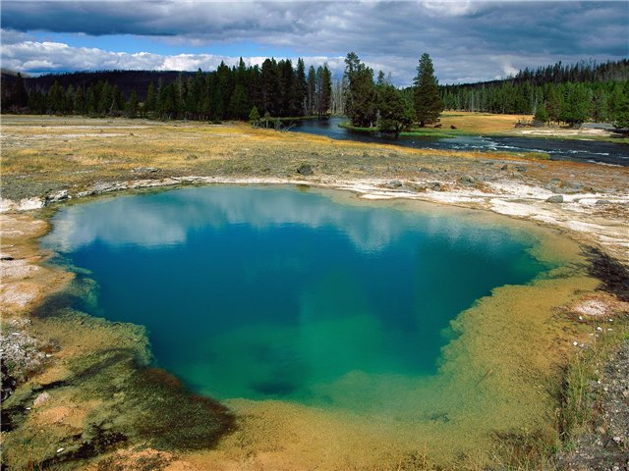
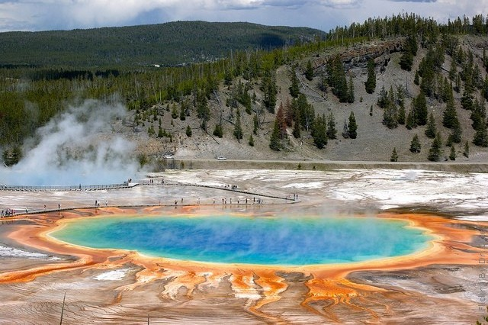
Согласно археологическим данным люди начали жить на территории, занимаемой парком, 11 000 лет назад. Современные исследователи впервые появились в регионе в 1805 году но до 1860-х годов здесь не проводилось никакой хозяйственной или научной деятельности.
На огромной территории парка находятся озёра, реки, каньоны и пещеры. Озеро Йеллоустон, одно из самых больших высокогорных озёр в Северной Америке, расположено в центре Йеллоустоунской кальдеры, самого большого супервулкана на континенте. Кальдера считается дремлющим супервулканом; он извергался с огромной силой несколько раз за последние два миллиона лет.

Slide 4
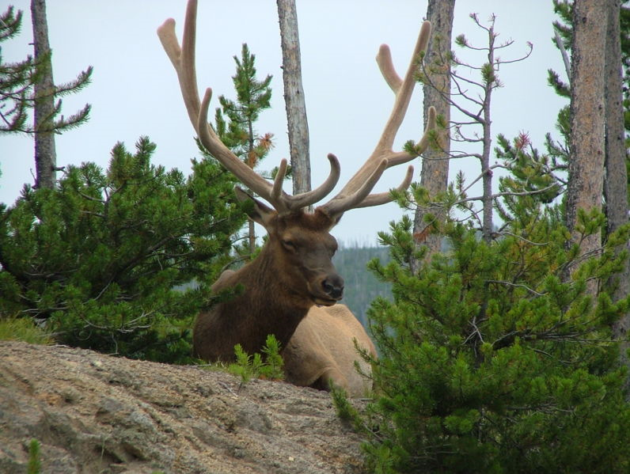
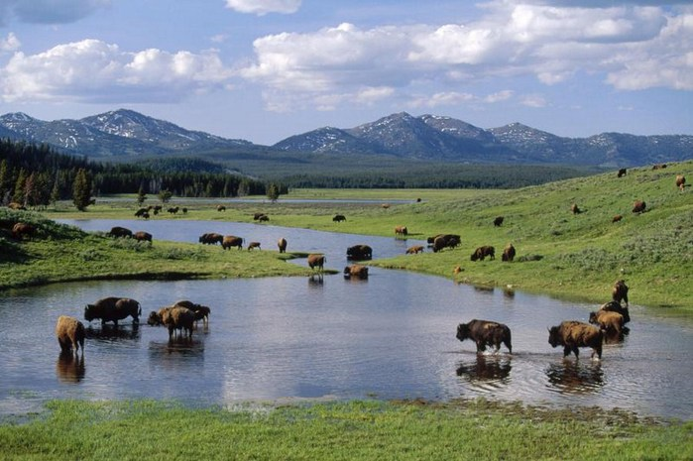
В парке растёт около двух тысяч видов растений, встречаются несколько сотен видов млекопитающих, птиц, пресмыкающихся и рыб, в том числе находящихся под угрозой уничтожения. Большая часть территории покрыта лесом, меньшая — степью. Каждый год случаются лесные пожары; около трети всех лесов выгорело в результате катастрофических пожаров 1988 года. В парке проложено несколько сот километров асфальтовых дорог, по которым осуществляется доступ посетителей.

Slide 5
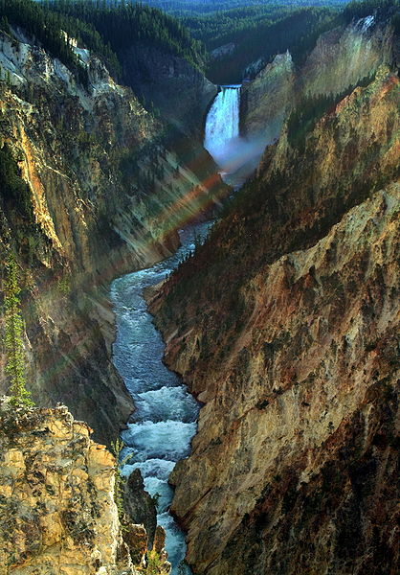
Примерно 96% территории парка находится в штате Вайоминг, 3% в штате Монтана, и ещё 1% в штате Айдахо. Парк имеет примерно прямоугольную форму. С севера на юг протяжённость Йеллоустонского парка составляет 102 километра, с востока на запад 87 километров. Протяжённость асфальтовой дороги, проходящей через основные достопримечательности парка, 230 километров; сюда не входят ни подъезды к выходам из парка, ни боковые ответвления, ни перемычка между Норрис и Кэнион. Реки и озёра занимают 5 процентов территории парка, при этом самое большое озеро, Озеро Йеллоустон, является самым большим высокогорным озером в Северной Америке. Леса занимают 80 процентов территории, на большей части остальной площади находятся степи.

Slide 6
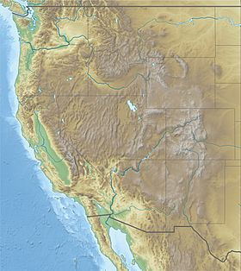
Две трети территории парка, включая озеро Йеллоустон и почти все туристические достопримечательности, принадлежит к бассейну Атлантического океана. Остальная треть относится к бассейну Тихого океана. Река Снейк, протекающая через территорию парка — крупнейший приток реки Колумбия.

Slide 7
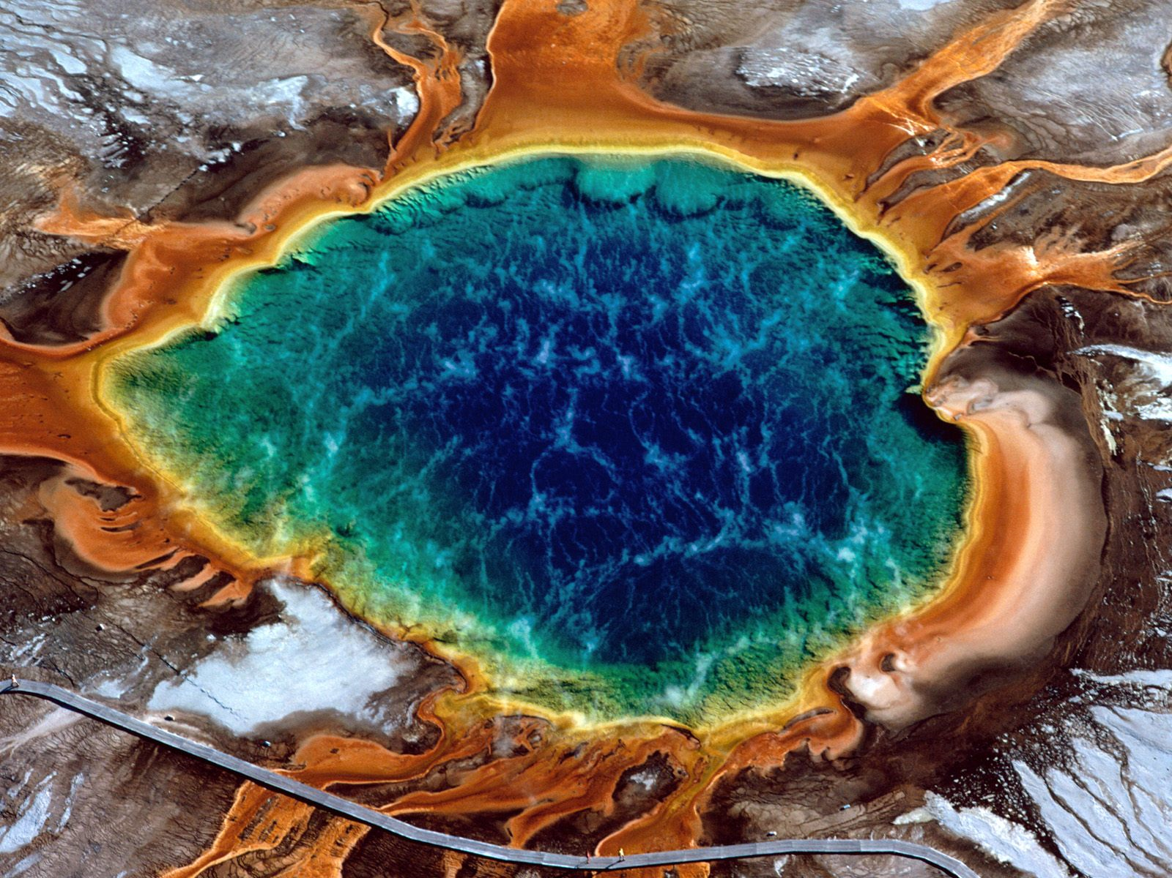
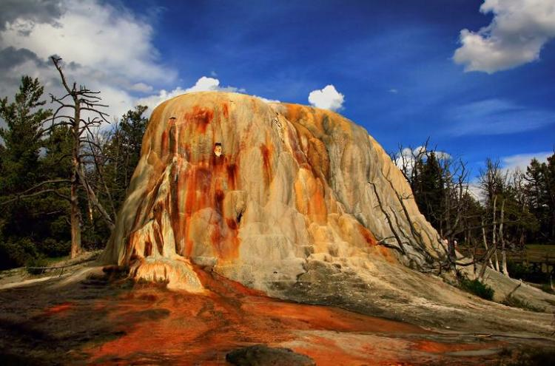
Йеллоустоунская кальдера — самая большая вулканическая система Северной Америки. Часто её называют «супервулканом», так как она образовалась в результате катастрофического извержения 640 тысяч лет назад. В парке прослеживаются также и следы двух других, более ранних извержений, оставивших после себя скальные образования из вулканического туфа. Все три извержения подняли огромное количество пыли, которое разнесло по всей Северной Америке. Остатки пыли были обнаружены в сотнях километров от парка.

Slide 8
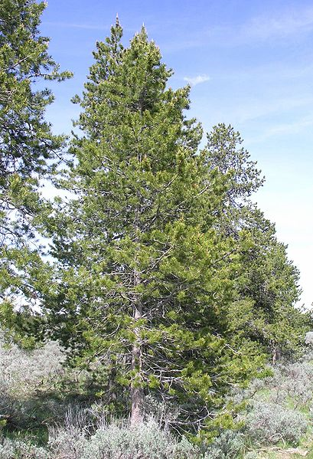
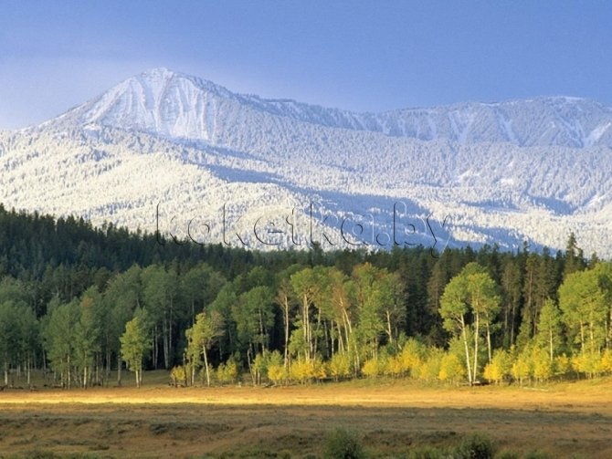
В парке произрастают 1870 видов растений, из которых 1700 — местные виды, а ещё 170 являются предположительно заносными. Имеется восемь видов хвойных деревьев, при этом скрученная широкохвойная сосна занимает 80 процентов всех лесных площадей. Другие виды, в том числе псевдотсуга Мензиса и сосна белокорая встречаются небольшими группами по всей территории парка, при этом около семи процентов популяции этого вида сосны поражено грибом-паразитом, который вызывает так называемую пузырчатую ржавчину. Ещё одно хвойное дерево, растущее в парке, — сосна горная веймутова. Самые частые лиственные деревья — осины, ивы, берёзы.

Slide 9
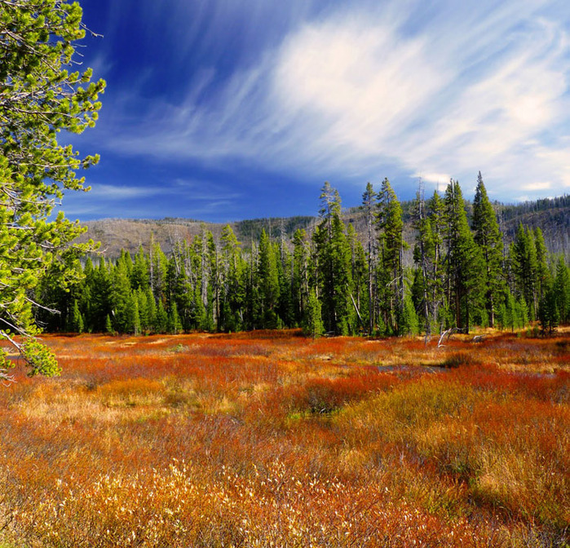
Большая часть цветковых растений цветёт в период между маем и сентябрем. Одно из них, аброния песколюбивая, или йеллоустонская песчаная вербена из семейства никтагиновые, обнаружено в диком виде только в границах парка; другие виды абронии обычно растут в гораздо более тёплом климате, и появление в парке этого растения, по всей видимости, связано с микроклиматом, создаваемым геотермическими источниками. Это редкое растение существует примерно в 8000 экземплярах, все они растут в песчаных почвах по берегам озера Йеллоустон.

Slide 10
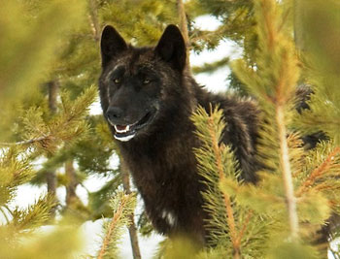
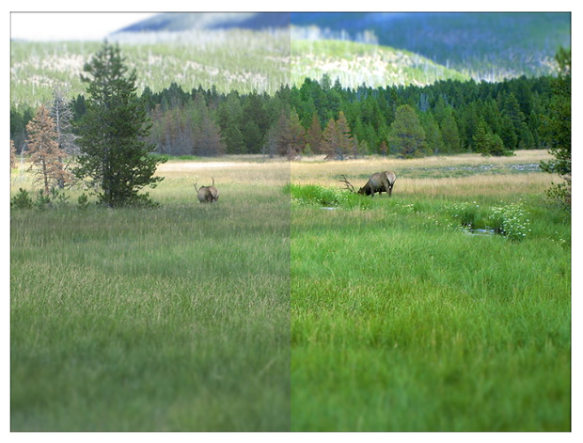
В парке водятся почти 60 видов млекопитающих, в том числе редкие: волк, рысь и медведь гризли. Среди больших млекопитающих встречаются также американский бизон, чёрный медведь, олень вапити, лось, чернохвостый олень, снежная коза, вилорог, толсторог и пума.
В парке и окрестностях живут, по оценкам, 600 медведей гризли, причем около половины из них в парке. Поголовье вапити составляет примерно 30 тысяч. К редким видам из больших млекопитающих относятся пума и росомаха. В 2003 были замечены следы рыси, но саму рысь увидеть с 1998 года не удавалось.
В парке водятся 18 видов рыб, в том числе йеллоустонский лосось, 6 видов рептилий, 4 вида амфибий и 311 видов птиц. Почти все виды птиц гнездятся в парке.

Slide 11
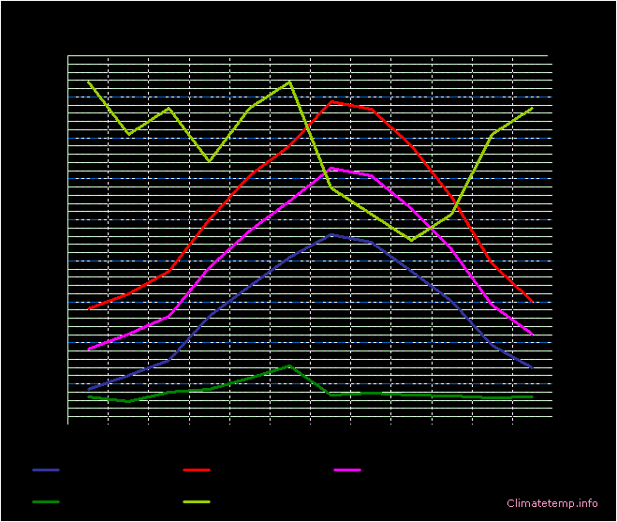
Так как парк находится в горах, на его территории имеются заметные климатические различия. Рекордно высокая температура (37 °C) наблюдалась в 1936 году, рекордно низкая (-54 °C) в 1933 году. Летом (с июня по начало сентября) максимальная дневная температура колеблется обычно между 20 и 25 градусами, а ночью высоко в горах может опускаться ниже нуля. Летом часто случаются грозы. Весной и летом дневная температура обычно колеблется между 0 и 20 градусами, ночная — между −5 и −20. Зимы холодные, со средними температурами ниже −5 °C.
Уровень осадков сильно варьирует по всей территории парка. Меньше всего — 380 мм в год — выпадает около Мамонтовых горячих источников, больше всего — 2000 мм в год — на северо-западе парка. Снег может выпасть в любое время года.

Slide 12
Интернет ресурсы:
1.http://images.yandex.ru/yandsearch?text=%D0%B9%D0%B5%D0%BB%D0%BB%D0%BE%D1%83%D1%81%D1%82%D0%BE%D0%BD%D1%81%D0%BA%D0%B8%D0%B9%20%D0%BD%D0%B0%D1%86%D0%B8%D0%BE%D0%BD%D0%B0%D0%BB%D1%8C%D0%BD%D1%8B%D0%B9%20%D0%BF%D0%B0%D1%80%D0%BA&stype=image&lr=47&noreask=1&source=wiz – Фотографии парка
2. http://ru.wikipedia.org/wiki/%C9%E5%EB%EB%EE%F3%F1%F2%EE%ED – Источник информации
3. http://www.traveler-mir.com/country/usa/dostoprimechatelnosti/ielloustonskii-natsionalnyi-park - Источник информации
4. http://prousa.ru/yellowstone - Источник информации

